Slide 1

Recherche mit re3data

Slide 2

Freie Suche

Slide 3
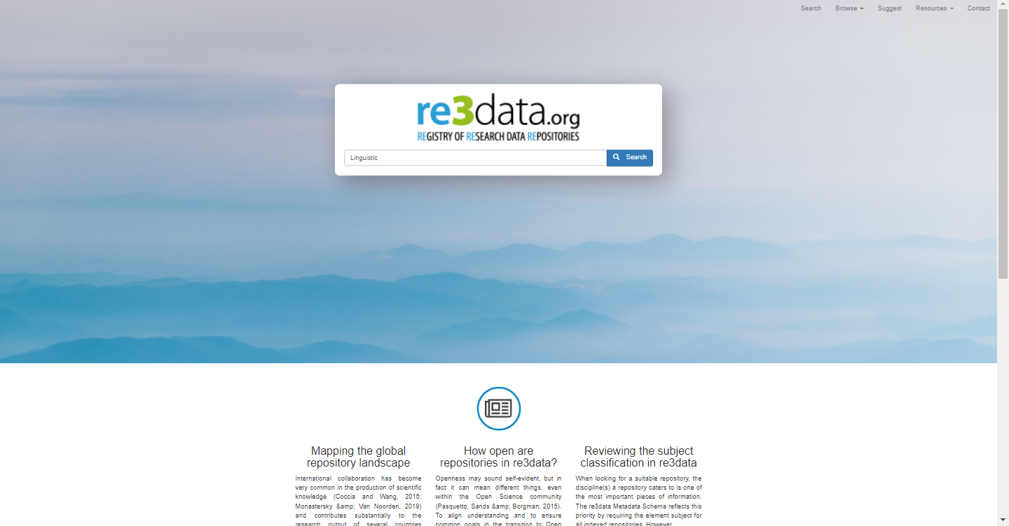
Hier suchen wir nach “Linguistic”

Slide 4
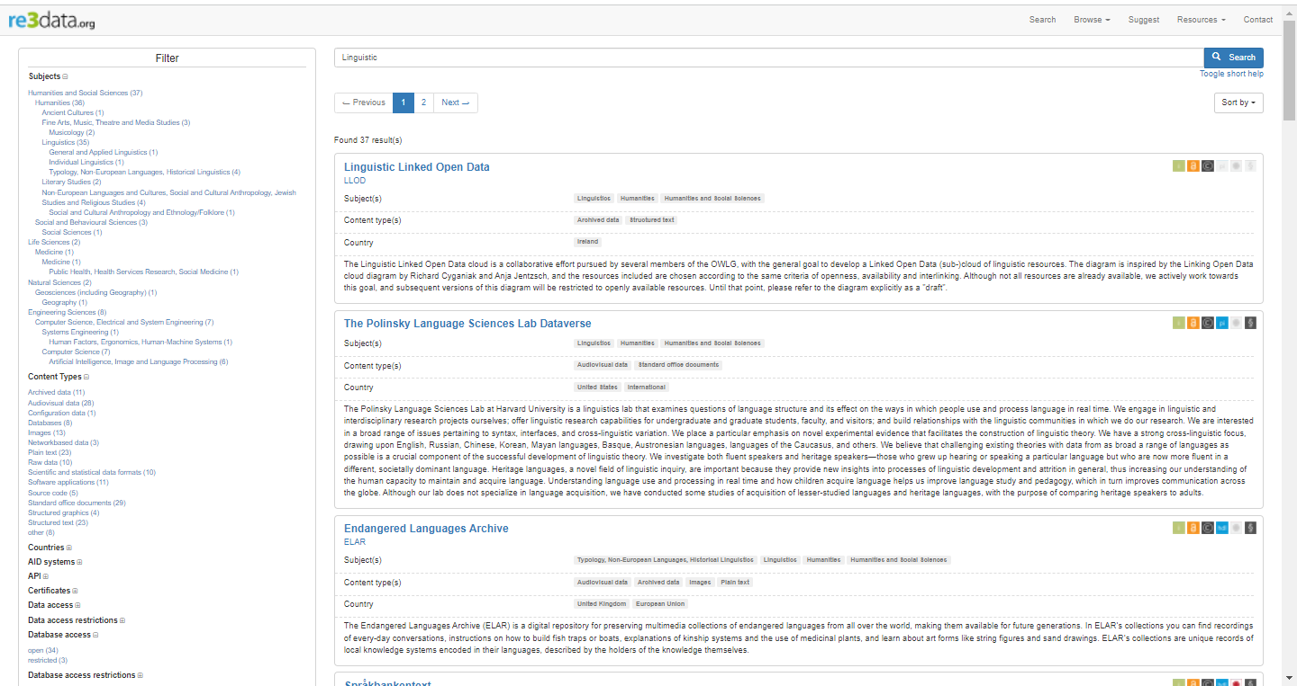
Das ist die Ergebnisliste, rechts sind diverse Filtermöglichkeiten, so kann nach Fach, Zugangsbeschränkung, Ländern und vielen weitern Möglichkeiten gefiltert warden

Slide 5
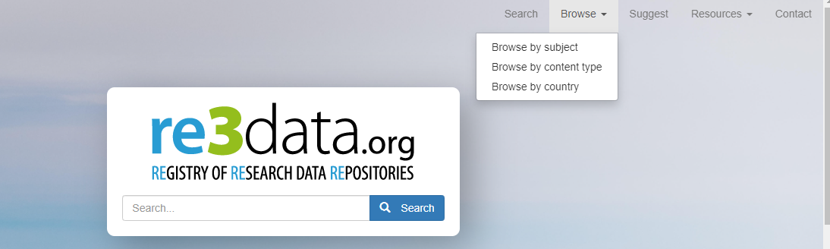
nach Fach filtern

Slide 6
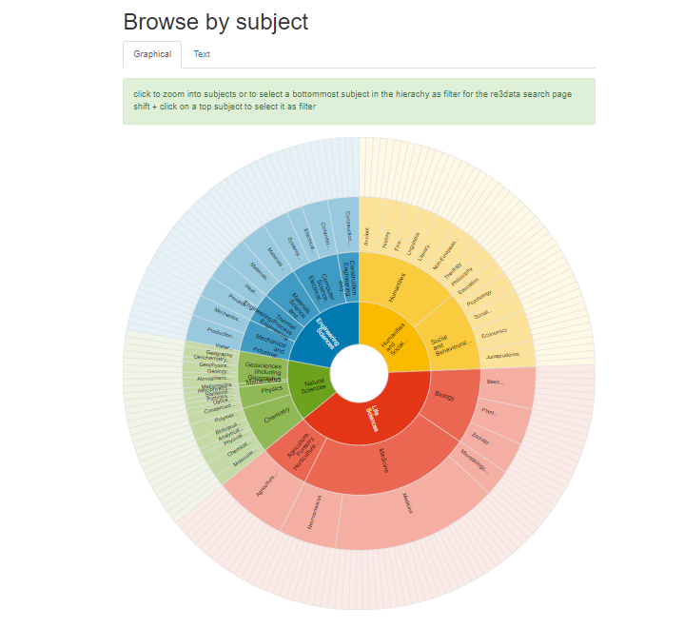
Es gibt eine sehr große Fächerauswahl nach der gefiltert warden kann…

Slide 7
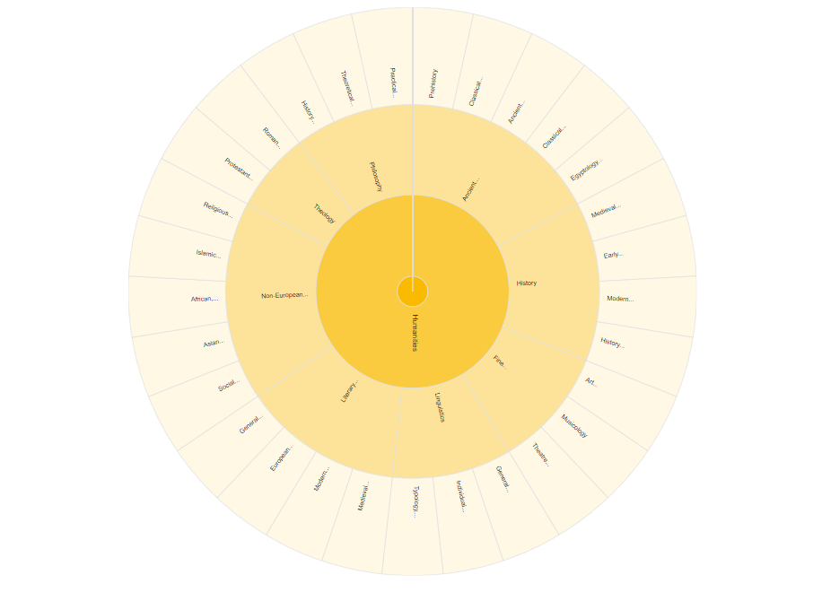
…in diesem Beispiel filter wir nach Humanities…

Slide 8
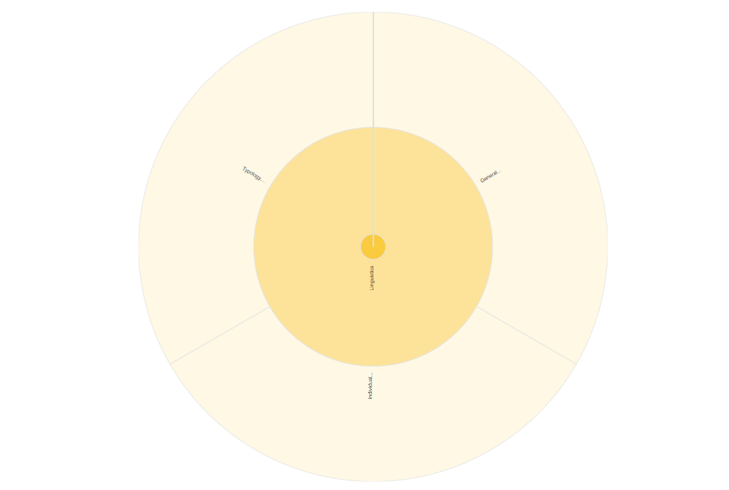
… schließlich nach Linguistik…

Slide 9
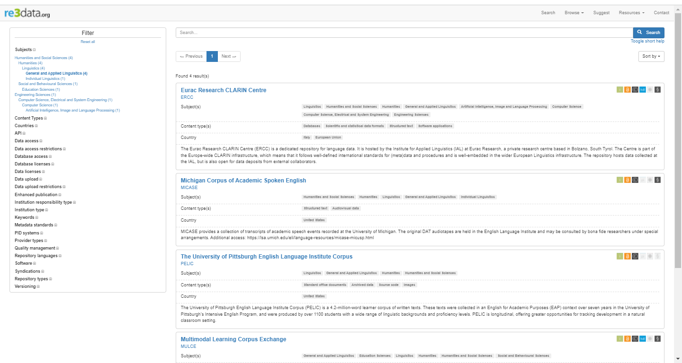
… und das ist schließlich unser Ergebnis

